Slide 1
CHỦ ĐỀ 10
CÁC SỐ TRONG PHẠM VI 1000
BÀI 53:
SO SÁNH
CÁC SỐ CÓ BA CHỮ SỐ

Slide 3
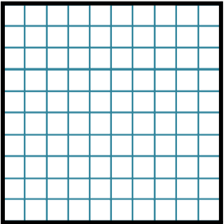
a)
237 > 233
233 < 237
237
>
233
b)
328 < 338
338 > 328
328
<
338

Slide 4
c)
213 > 134
134 < 213
213
>
134
Quy tắc so sánh:
Đầu tiên so sánh số trăm: Số nào có số trăm lớn hơn thì số đó lớn hơn.
Cùng số trăm, so sánh số chục: Số nào có số chục lớn hơn thì lớn hơn.
Cùng số trăm, cùng số chục: Số nào có số đơn vị lớn hơn thì lớn hơn.

Slide 6
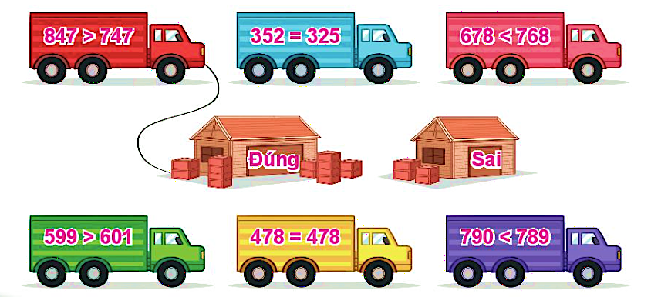
1
Đ/ S?

Slide 7
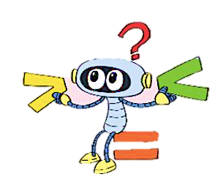
2
> , < , = ?
?
<
215 218
?
>
587 507
?
>
392 239
?
=
258 258
?
<
776 777
?
>
858 585

Slide 8
3
Cho biết số đo chiều cao của 4 con vật:
213 cm
579 cm
396 cm
274 cm
a) - Con vật cao nhất là:
- Con vật thấp nhất là:
Hươu cao cổ
Đà điểu
b) Tên các con vật theo thứ tự từ thấp nhất đến cao nhất là:
Đà điểu, gấu nâu, voi, hươu cao cổ.

Slide 9
4
Từ ba tấm thẻ ghi các số 2, 3 và 5, mỗi bạn đã tạo ra một số có ba chữ số rồi viết ra giấy:
Trong bốn số trên:
Số lớn nhất là:
Số bé nhất là:
b) Hãy tạo một số lớn hơn bốn số trên.
352
235
523,
532

Slide 11
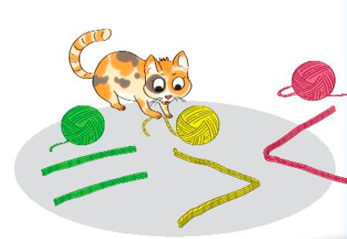
1
> , < , = ?
?
?
<
<
365 366
314 502
?
?
>
=
537 399
718 718
?
?
>
=
212 121
635 635

Slide 12
2
Ở một trung tâm chăm sóc mèo, mỗi chú mèo được đeo một thẻ số:
Chú mèo đeo số bé nhất là:
Chú mèo đeo số lớn nhất là:

Slide 13
3
Vẽ 4 điểm rồi ghi các số (như hình vẽ). Nối các điểm đó theo thứ tự từ bé đến lớn.
657
765
567
756

Slide 14
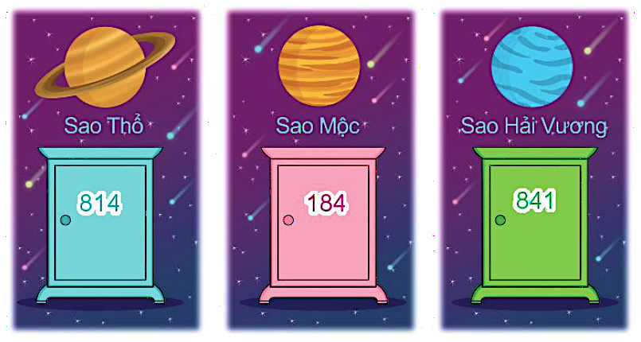
4
Mỗi bạn Nam, Việt và Mai chọn một cửa thần kì đến các hành tinh khác nhau. Biết Việt chọn cửa ghi số lớn nhất.
Nam chọn cửa ghi số bé nhất. Hỏi mỗi bạn sẽ đến hành tinh nào?
Mai
Nam
Việt

